Slide 1
ABORDAJE DE VIOLENCIA FAMILIAR Y FEMINICIDIO EN LA INVESTIGACIÓN PRELIMINAR Y JUDICIAL
Silvia N. Huisa Alvarado
Fiscal Adjunta Provincial Penal de Lima Este

Slide 2
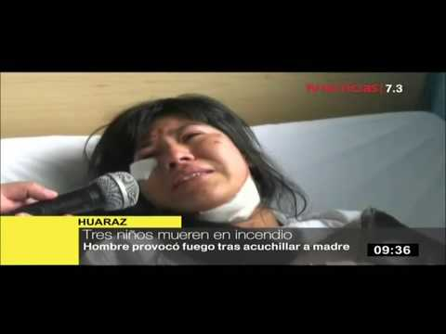
Mujer que fue quemada por su exconviviente
Anthony Osorio Mujica, de 21 años, quien tras acuchillar a su exconviviente Lisbeth Sefarín Minaya (23), roció gasolina en el dormitorio de los niños, de la madre y de los siete hermanos de ella, quienes se encontraban durmiendo. Después de prender fuego, huyó con la hija de ambos, que tiene tres años de edad.

Slide 3
MARCO NORMATIVO INTERNACIONAL
Declaración Universal de Derechos Humanos: 1948
artículo 7º, “que todas las personas son iguales ante la ley y tienen, sin distinción, derecho a igual protección contra cualquier forma de discriminación”.
Pacto Internacional de Derechos Civiles y Políticos, 1966
Artículo 26. “Todas las personas son iguales ante la ley y tienen derecho sin discriminación a igual protección de la ley. (…) prohibirá toda discriminación y garantizará a todas las personas protección igual y efectiva contra cualquier discriminación por motivos de raza, color, sexo, idioma, religión, opiniones políticas o de cualquier índole, origen nacional o social, posición económica, nacimiento o cualquier otra condición social”.
Convención Americana sobre Derechos Humanos: 1969
Artículo 25. Protección Judicial: 1. Toda persona tiene derecho a un recurso sencillo y rápido o a cualquier otro recurso efectivo ante los jueces o tribunales competentes, que la ampare contra actos que violen sus derechos fundamentales reconocidos por la Constitución, la ley o la presente convención (…)

Slide 4
CONVENCIÓN PARA LA ELIMINACIÓN DE TODAS LAS FORMAS DE DISCRIMINACIÓN CONTRA LA MUJER, CEDAW (1979).
“(…) toda distinción, exclusión o restricción basada en el sexo, que tanga por objeto o por resultado menoscabar o anular el reconocimiento, goce o ejercicio por la mujer, independientemente de su estado civil, sobre la base de la igualdad del hombre y la mujer, de los derechos humanos y las libertades fundamentales en las esferas política, económica, social, cultural y civil o en cualquiera otra esfera”
CONVENCIÓN INTERAMERICANA PARA PREVENIR, SANCIONAR Y ERRADICAR LA VIOLENCIA CONTRA LA MUJER. “CONVENCIÓN DEBELEM DO PARA” (1994).
Artículo 3º señala que
“toda mujer tiene derecho a una vida libre de violencia, tanto en el ámbito público como en el privado” estableciendo el derecho a vivir una vida libre“ en específico en su artículo 4º señala que todas las mujeres tienen derecho a la protección de todos sus derechos, entre los que se encuentra el de la protección de la ley.

Slide 5
MARCO NORMATIVO NACIONAL
Constitución Política del Perú.
Artículo 2° “Toda persona tiene derecho a la vida a su identidad a su integridad moral psíquica y física y a su libre desarrollo y bienestar”.
Ley 30364 –
Ley para prevenir, sancionar y erradicar la violencia contra las mujeres y los integrantes del grupo familiar y su reglamento.
Decreto Legislativo N°1323
Incorpora modificaciones en relación a la violencia psicológica y a lesiones corporales con menos de 10 días de atención facultativa serán consideradas delito de agresiones contra las mujeres y los integrantes del grupo familiar.
Decreto Legislativo 1386 (04/09/2018).
“Modifica la Ley 30364, Ley para prevenir sancionar y erradicar la Violencia contra las Mujeres y los integrantes del Grupo Familiar”
Ley 30862
(25/10/2018).
“Ley que fortalece diversas normas para prevenir, sancionar y erradicar La Violencia contra Las Mujeres y Los Integrantes del Grupo Familiar”

Slide 6
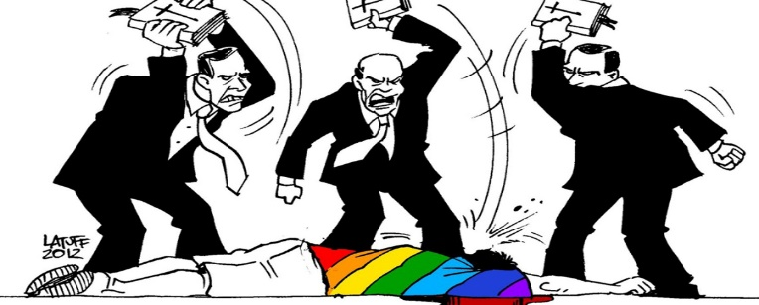
PRINCIPIOS RECTORES
Principio de interés superior del niño
Principio de debida diligencia
Principio de sencillez y oralidad
Principio de razonabilidad y proporcionalidad
Principio de igualdad y no discriminación

Slide 7
SUJETOS QUE PROTEGE LA LEY

Slide 8
DEFINICIÓN DE VIOLENCIA FAMILIAR
Artículo 2.- A los efectos de la presente Ley, se entenderá por violencia familiar, cualquier acción u omisión que cause daño físico o psicológico, maltrato sin lesión, inclusive la amenaza o coacción graves y/o reiteradas, así como la violencia sexual.

Slide 9
TRÁMITE DEL PROCESO DE VIOLENCIA
PROCESO TUTELAR
PROCESO PENAL
Denuncia ante PNP o Juzgado de Familia
Citación
Audiencia oral
Medida de Protección ante un riesgo o daño
Investigación preliminar a cargo del Fiscal Penal
Formaliza denuncia
Sentencia condenatoria o absolutoria

Slide 10
TIPOS DE VIOLENCIA
Tipos de violencia
Física
Psicológica
Sexual
Económica o Patrimonial

Slide 11
VIOLENCIA FÍSICA
Es la acción o conducta, que causa daño a la integridad corporal o a la salud. se incluye el maltrato por negligencia, descuido o por privación de las necesidades básicas, que hayan ocasionado daño físico o que puedan llegar a ocasionarlo, sin importar el tiempo que se requiera para su recuperación

Slide 12
Agresiones en contra de las mujeres o integrantes del grupo familiar DECRETO LEGISLATIVO Nº 1323 (06/01/2017)
Artículo 122-B.-
El que de cualquier modo cause lesiones corporales a una mujer por su condición de tal o a integrantes del grupo familiar que requieran menos de diez días de asistencia o descanso, o algún tipo de afectación psicológica, cognitiva o conductual en cualquiera de los contextos previstos en el primer párrafo del artículo 108-B, será reprimido con pena privativa de libertad no menor de uno ni mayor de tres años e inhabilitación (…).

Slide 13
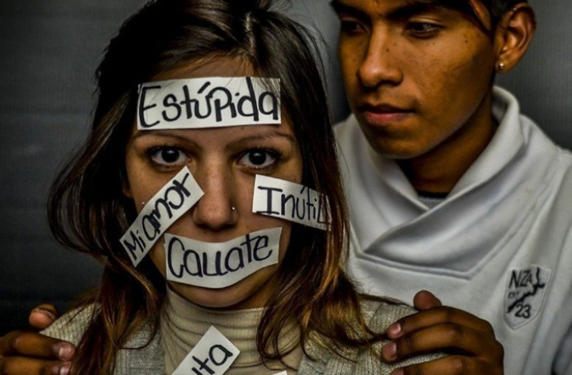
VIOLENCIA PSICOLÓGICA
ARTÍCULO 8 DE LA LEY 30364, “Ley para Prevenir, Sancionar y Erradicar la Violencia contra las Mujeres y los Integrantes del Grupo Familiar”
la acción u omisión:
tendiente a controlar
aislar
avergonzarla,
insultarla,
estigmatizarla o
estereotiparla,
humillarla,
sin importar el tiempo que se requiera para su recuperación”.

Slide 14
Del daño psíquico y la afectación psicológica, cognitiva o conductual DECRETO LEGISLATIVO Nº 1323 (06/01/2017)
Artículo 124-B.
El nivel del daño psíquico es determinado a través de un examen pericial o cualquier otro medio idóneo, con la siguiente equivalencia:
a. Falta de lesiones leves: nivel leve de daño psíquico.
b. Lesiones leves: nivel moderado de daño psíquico.
c. Lesiones graves: nivel grave o muy grave de daño psíquico.
La afectación psicológica, cognitiva o conductual, puede ser determinada a través de un examen pericial o cualquier otro elemento probatorio objetivo similar al que sea emitido por entidades públicas o privadas especializadas en la materia, sin someterse a la equivalencia del daño psíquico.”

Slide 15
ACUERDO PLENARIO Nº 002-2016/CJ-116 Lesiones y faltas por daño psíquico y afectación psicológica (17/10/2017)
(…)
42°. En el artículo 442 del CP se ha tipificado la falta de maltrato de la siguiente forma: “El que maltrata a otro física o psicológicamente, o lo humilla, denigra o menosprecia de modo reiterado, sin causarle lesión o daño psicológico, será reprimido con prestación de servicio comunitario de cincuenta a ochenta jornadas. La pena será de prestación de servicio comunitario de ochenta a cien jornadas o de cien a doscientos días-multa.
43°. Es de anotar que cualquiera de los tres supuestos del segundo párrafo del art. 442 se configurarán excluyendo los que atañen al art. 122-B y al 441 del CP, lo que reclama un ejercicio depurativo para la determinación oportuna de lo que compete al ámbito de la justicia ordinaria y de la justicia de paz.
45°. ESTABLECER como doctrina legal, los criterios expuestos en los fundamentos jurídicos 12° a 41°
(…)

Slide 16
VIOLENCIA SEXUAL EN EL CONTEXTO TUTELAR
Ley 30364, artículo 8)
Son acciones de naturaleza sexual que se cometen contra una persona sin su consentimiento o bajo coacción, incluye actos que no involucran penetración o contacto físico alguno. Asimismo, se consideran tales la exposición a material pornográfico y que vulneran el derecho de las personas a decidir voluntariamente acerca de su vida sexual o reproductiva, a través de amenazas, coerción, uso de la fuerza o intimidación.

Slide 17
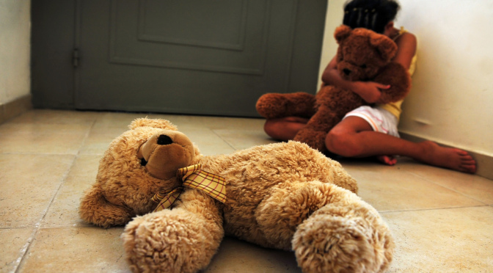
VIOLACIÓN SEXUAL EN EL CONTEXTO PENAL
Ley Nº 30838, Artículo 170.-
El que con violencia, física o psicológica, grave amenaza o aprovechándose de un entorno de coacción o de cualquier otro entorno que impida a la persona dar su libre consentimiento, obliga a esta a tener acceso carnal por vía vaginal, anal o bucal o realiza cualquier otro acto análogo con la introducción de un objeto o parte del cuerpo por alguna de las dos primeras vías, será reprimido con pena privativa de libertad no menor de catorce ni mayor de veinte años.

Slide 18
VIOLACIÓN SEXUAL EN EL CONTEXTO PENAL DECRETO LEGISLATIVO N° 1410 (12/09/2018)
Artículo 151-A.- Acoso
El que, de forma reiterada, continua o habitual, y por cualquier medio, vigila, persigue, hostiga, asedia o busca establecer contacto o cercanía con una persona sin su consentimiento, de modo que pueda alterar el normal desarrollo de su vida cotidiana, será reprimido con pena privativa de la libertad no menor de uno ni mayor de cuatro años, inhabilitación, según corresponda, conforme a los incisos 10 y 11 del artículo 36, y con sesenta a ciento ochenta días-multa

Slide 19
TOCAMIENTOS, ACTOS DE CONNOTACIÓN SEXUAL O ACTOS LIBIDINOSOS SIN CONSENTIMIENTO
Ley Nº 30838, artículo 176.-
El que sin propósito de tener acceso carnal regulado por el artículo 170, realiza sobre una persona, sin su libre consentimiento, tocamientos, actos de connotación sexual o actos libidinosos, en sus partes íntimas o en cualquier parte de su cuerpo será reprimido con pena privativa de libertad no menor de tres ni mayor de seis años”.

Slide 20
LA DECLARACIÓN DE LA VICTIMA ES VALORADA: Acuerdo Plenario N.° 2-2005/CJ-116, 30/09/2005
Ausencia de incredibilidad subjetiva
Persistencia en la incriminación
Verosimilitud del testimonio

Slide 21
Medio probatorio en delitos sexuales
- “Dictamen de pericia psicológica número trece mil novecientos ochenta y cinco-dos mil catorce, XXX la cual concluyó que esta presenta indicadores de afectación emocional compatible a experiencia estresante de tipo sexual, pronunciamiento que fue ratificado durante el procesamiento” (R. N. N.° 40-2018 –SALA PENAL PERMANENTE DE LIMA NORTE).
- “(…)no basta la persistencia de la sindicación, sino también la coherencia interna y la presencia de elementos périfericos” (...) el imputado no tiene disfunciones en el area sexual”
Las pruebas psicológicas y psiquiatricas no arrojan nada indicativo a una personalidad inestable y con atracción indebida tanto a pre adolescentes como adolescentes como pedofilia o efebofilia” (RNN 246-2015. Lima, Sala Penal Transitoria de la Corte Suprema)

Slide 22
Acuerdo Plenario número uno-dos mil once/CJ-ciento dieciséis
Estado ha de mostrar una función tuitiva respecto a la víctima que denuncia una agresión sexual, como criterio de justicia y por fines de eficacia probatoria. En ese sentido, se debe evitar la victimización secundaria, que hace referencia a la mala o inadecuada atención que recibe por parte del sistema penal, e instituciones de salud, policía, entre otros.

Slide 23
VIOLENCIA ECONÓMICA O PATRIMONIAL
Es la acción u omisión que se dirige a ocasionar un menoscabo en los recursos económicos o patrimoniales de cualquier persona, a través de:
1. La perturbación de la posesión, tenencia o propiedad de sus bienes;
2. La pérdida, sustracción, destrucción, retención o apropiación indebida de objetos, instrumentos de trabajo, documentos personales, bienes, valores y derechos patrimoniales;
3. La limitación de los recursos económicos destinados a satisfacer sus necesidades o privación de los medios indispensables para vivir una vida digna; así como la evasión del cumplimiento de sus obligaciones alimentarias;
4. La limitación o control de sus ingresos, así como la percepción de un salario menor por igual tarea, dentro de un mismo lugar de trabajo.

Slide 24
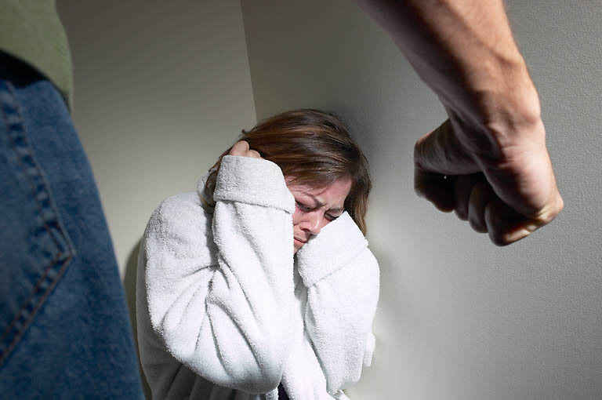
SE DICTA MEDIDAS DE PROTECCIÓN ANTE:
DAÑO
RIESGO

Slide 25
La importancia de la
Ficha de valoración de riesgo para otorgar medidas de protección
DECRETO SUPREMO Nº 009-2016-MIMP

Slide 26
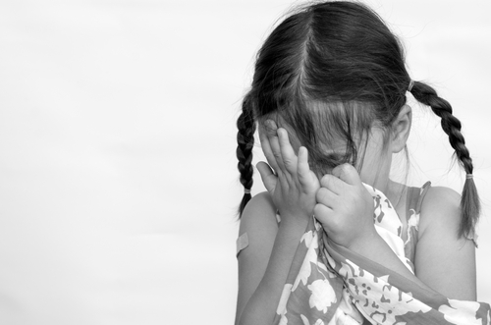
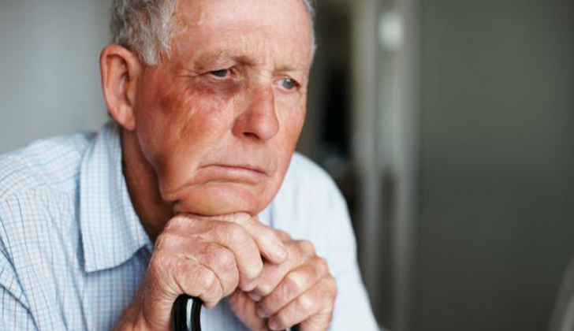
FICHA DE VALORACIÓN DE RIESGO
MUJERES VÍCTIMAS DE VIOLENCIA DE PAREJA
DE NIÑOS, NIÑAS Y ADOLESCENTES
EN EL ENTORNO FAMILIAR
(0 A 17 AÑOS)
EN PERSONAS ADULTAS MAYORES VÍCTIMAS DE VIOLENCIA FAMILIAR
VALORACIÓN DE RIESGO:
Riesgo Leve: < 0 - 12 >.
Riesgo Moderado: < 13 - 21 >.
Riesgo Severo: < 22 - 44 >.

Slide 27
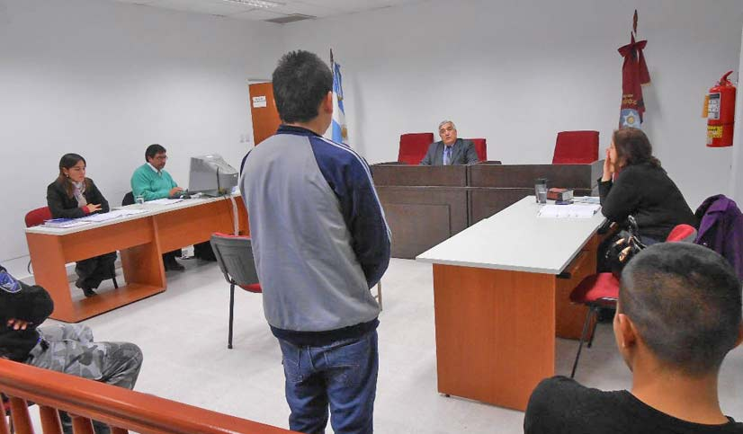
TRÁMITE DE LA DENUNCIA
DENUNCIA POLICIAL
REMITE DENUNCIA
JUEZ DE FAMILIA
RESUELVE
FISCAL PENAL
JUZGADO DE PAZ LETRADO
24 HORAS
24 Y 48 HORAS
- JUEZ PENAL

Slide 28
PLAZO PARA OTORGAR MEDIDAS DE PROTECCIÓN
(48) Horas
En caso de riesgo leve o moderado, identificado en la ficha de valoración de riesgo.
Resuelve en audiencia la emisión de las medidas de protección y/o cautelares requeridas.
(24) Horas
En caso de riesgo severo, identificado en la ficha de valoración de riesgo,
Evalúa el caso y emite las medidas de protección y/o cautelares requeridas, que sean acordes con las necesidades de la víctima.
El Juez puede prescindir de la audiencia.

Slide 29
AUDIENCIA
PRUEBAS:
Declaración
testimonios
Informe social
Informe psicológico
MEDIDA DE PROTECCIÓN:
Otorga
No otorga
SE LLEVA A CABO CON O SIN PRESENCIA DE LA VICTIMA
(Articulo 35.1 del Decreto Supremo N° 009-2016-MIMP, 27/07/2016)

Slide 30
QUIÉNES PARTICIPAN EN AUDIENCIA ORAL
LA VICTIMA ES ADULTA(O)
Juez de familia
La victima (opcional)
El denunciado o agresor.
Opcional: Abogado a cualquiera de las partes
En casos de violación sexual, se concede apoyo legal gratuito
LA VICTIMA ES MENOR DE EDAD O SE TRATA DE UNA PERSONA EN ESTADO DE VULNERABILIDAD.
Juez de familia
La victima (opcional)
Fiscal de Familia
Asistencia obligatoria de Defensor Publico o privado si fuera el caso
El denunciado o agresor.
Opcional: Abogado para el denunciado.
Es reservado

Slide 31
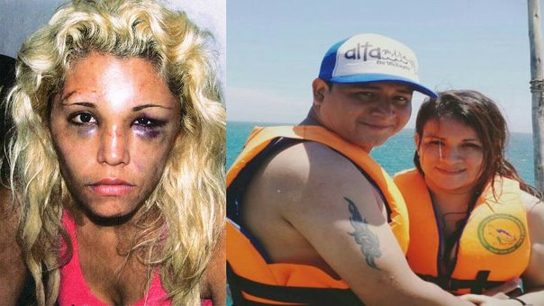
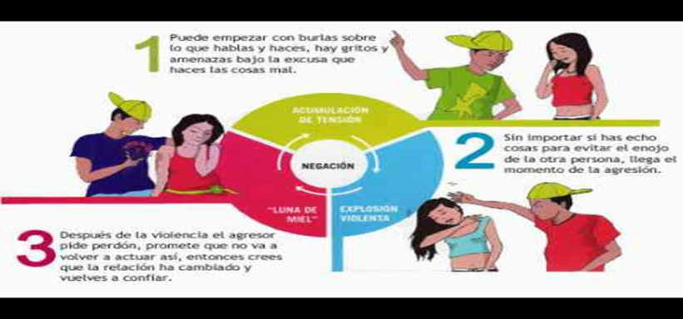
ESTA PROHÍBIDO EN EL PROCESO ESPECIAL:
Re victimización
Retractación
Desistimiento
TEORIA DEL CICLO DE LA VIOLENCIA Leonor Walker. Según Walter (2000)
https://youtu.be/UGlBnRNPpAg

Slide 32
CRITERIOS PARA DICTAR MEDIDAS DE PROTECCIÓN
La diferencia de edades y la relación de dependencia entre la víctima y la persona denunciada
La existencia de antecedentes policiales o sentencias por actos de violencia contra la mujer e integrantes del grupo familiar, por delitos contra la vida, el cuerpo y la salud; la libertad sexual, el patrimonio y otros que denoten su peligrosidad.
La relación entre la víctima con la persona denunciada.
La condición de discapacidad de la víctima.
La situación económica y social de la víctima.
La gravedad del hecho y la posibilidad de una nueva agresión
Otros aspectos que denoten el estado de vulnerabilidad de la víctima o peligrosidad de la persona denunciada

Slide 33
MEDIDAS DE PROTECCIÓN Ley 30364
RETIRO DEL AGRESOR DEL DOMICILIO.
IMPEDIMENTO DE ACERCAMIENTO O PROXIMIDAD A LA VÍCTIMA EN CUALQUIER FORMA, A LA DISTANCIA QUE LA AUTORIDAD JUDICIAL DETERMINE.
INVENTARIO SOBRE SUS BIENES.
. CUALQUIER OTRA REQUERIDA PARA LA PROTECCIÓN DE LA INTEGRIDAD PERSONAL Y LA VIDA DE SUS VÍCTIMAS O FAMILIARES.
PROHIBICIÓN DE COMUNICACIÓN CON LA VÍCTIMA VÍA EPISTOLAR, TELEFÓNICA, ELECTRÓNICA; ASIMISMO, VÍA CHAT, REDES SOCIALES, RED INSTITUCIONAL, INTRANET U OTRAS REDES.
PROHIBICIÓN DEL DERECHO DE TENENCIA Y PORTE DE ARMAS PARA EL AGRESOR,

Slide 34
MEDIDAS DE PROTECCIÓN DECRETO SUPREMO Nº 009-2016-MIMP
1. Prohibición de acceso a lugares de trabajo o estudio de la víctima u otro lugar que ésta frecuenta o de acercarse a una distancia de 300 metros.
2. Prohibición de disponer, enajenar, otorgar en prenda o hipoteca o cambiar de titularidad de los bienes muebles o inmuebles comunes.
3. Prohibición a la persona agresora de trasladar niños, niñas o personas en situación de cuidado del grupo familiar.
4. Tratamiento reeducativo o terapéutico para la persona agresora.

Slide 35
TIPOS DE MEDIDAS DE PROTECCIÓN
Decreto legislativo n° 1386
Artículo 22.
“(…)”
6. Asignación económica de emergencia que comprende lo indispensable para atender las necesidades básicas de la víctima y sus dependientes. La asignación debe ser suficiente e idónea para evitar que se mantenga o coloque a la víctima en una situación de riesgo frente a su agresor e ingrese nuevamente a un ciclo de violencia. El pago de esta asignación se realiza a través de depósito judicial o agencia bancaria para evitar la exposición de la víctima.
7. Prohibición de disponer, enajenar u otorgar en prenda o hipoteca los bienes muebles o inmuebles comunes.
8. Prohibición a la persona denunciada de retirar del cuidado del grupo familiar a los niños, niñas, adolescentes u otras personas en situación de vulnerabilidad.
10. Tratamiento psicológico para la recuperación emocional de la víctima.
11. Albergue de la víctima en un establecimiento en el que se garantice su seguridad, previa coordinación con la institución a cargo de este.
(…)”

Slide 36
MEDIDAS CAUTELARES
Ley N° 30364 y D. Leg. N° 1386
ALIMENTOS
TENENCIA
SUSPENSIÓN O EXTINCIÓN DE LA PATRIA POTESTAD
REGÍMENES DE VISITAS
ACOGIMIENTO
FAMILIAR
y ASPECTOS CONEXOS

Slide 37
VIGENCIA Y VALIDEZ DE LAS MEDIDAS DE PROTECCIÓN Y CAUTELARES
D. Leg. N° 1386, artículo 23:
Las medidas pueden ser sustituidas, ampliadas o dejadas sin efecto
Advierta la variación de la situación de riesgo de la víctima, o a solicitud de esta última; según los informes periódicos.
Sentencia o disposición de archivo de la investigación, o proceso penal o de faltas.
¿CÓMO?
Cita a las partes a la audiencia respectiva.

Slide 38
HASTA CUANDO DURAN LAS MEDIDAS DE PROTECCIÓN
antes
Ley 30364, artículo 23
La vigencia de las medidas dictadas por el juzgado de familia o su equivalente se extiende hasta la sentencia emitida en el juzgado penal o hasta el pronunciamiento fiscal por el que se decida no presentar denuncia penal por resolución denegatoria, salvo que estos pronunciamientos sean impugnados.
AHORA
Decreto legislativo n° 1386, artículo 23
La vigencia de las medidas de protección y cautelares dictadas por el Juzgado de Familia se mantienen vigentes en tanto persistan las condiciones de riesgo de la victima, con prescindencia de la resolución que pone fin al proceso.
Nueva evaluación de los factores de riesgo, a fin de decidir su vigencia, sustitución o ampliación.

Slide 39
¿CÓMO LOGRAR QUE LAS MEDIDAS DE PROTECCIÓN SEAN EFECTIVAS?
Facultades coercitivas del Juez
Art. 53 del Código Procesal Civil:
Imponer multa compulsiva y progresiva con la finalidad que la parte cumpla sus mandatos.
Disponer detención hasta por 24 horas a quien se resiste a su mandato.
Apercibimientos
Art. 181 del Código de Niños y Adolescentes:
Multa de hasta 5 unidades de referencia procesal a la parte, autoridad, funcionario o persona.
Allanamiento
Detención hasta por veinticuatro horas a quienes se resistan a su mandato, sin perjuicio de la acción penal que hubiere.

Slide 40
ANÁLISIS DEL “PROTOCOLO INTERINSTITUCIONAL DE ACCIÓN FRENTE AL FEMINICIDIO, TENTATIVA DE FEMINICIDIO Y VIOLENCIA DE PAREJA DE ALTO RIESGO”

Slide 41
AMBITO DE APLICACIÓN DE PROTOCOLO
EN QUE CASOS?
Muerte violenta de una mujer
homicidio
suicidio
accidente
muertes sospechosas de criminalidad
También: tentativa femicidio vinculado de varones crímenes de género
CUANDO?
Desde el inicio de la investigación de la muerte violenta de una mujer
PARA QUE?
Investigar con perspectiva de género Identificar signos e indicios de VG
Promover una coordinación interinstitucional Garantizar los derechos de las víctimas

Slide 42
POBLACIÓN OBJETIVO
a) Víctimas directas:
Víctimas indirectas:
Mujer afectada por una situación de violencia de alto riesgo,
Tentativa de feminicidio o feminicidio.
Niñas, niños, adolescentes
Hijas/os mayores de edad que cursen estudios
Personas adultas mayores y personas mayores de edad con discapacidad dependientes de la víctima

Slide 43
EL CONCEPTO GÉNERO
Se denomina la construcción social de las identidades diferenciadas de mujeres y hombres. “(…) alude, tanto al conjunto de características y comportamientos, como a los roles, funciones y valoraciones impuestas dicotómicamente a cada sexo a través de procesos de socialización, mantenidos y reforzados por la ideología e instituciones patriarcales.

Slide 44
VIOLENCIA DE GÉNERO
Se define como cualquier acción o conducta, basada en el género y agravada por la discriminación proveniente de la coexistencia de diversas identidades (raza, clase, identidad sexual, edad, pertenencia étnica, entre otras), que cause muerte, daño o sufrimiento físico, sexual o psicológico a una persona, tanto en el ámbito público como en el privado.

Slide 45
VIOLENCIA HACIA LA MUJER Ley N° 30364
En la familia o unidad doméstica o cualquier otra relación interpersonal
En la comunidad, instituciones educativas, establecimientos de salud u otro lugar, perpetrada por cualquier persona. Comprende, entre otros, la violación, abuso sexual, tortura, trata de personas, secuestro y acoso sexual
Perpetrada o tolerada por el Estado o sus agentes, donde quiera que ocurra

Slide 46
INSTITUCIONES INVOLUCRADAS ADMNISTRACIÓN DE JUSTICIA
POLICÍA NACIONAL DEL PERÚ
MINISTERIO PÚBLICO
PODER JUDICIAL
MINISTERIO DE JUSTICIA Y DERECHOS HUMANOS

Slide 47
INSTITUCIONES INVOLUCRADAS PROTECCIÓN SOCIAL
MINISTERIO DE EDUCACIÓN
MINISTERIO DE RELACIONES EXTERIORES
GOBIERNOS REGIONALES Y LOCALES
MINISTERIO DE SALUD
MINISTERIO DE LA MUJER Y POBLACIONES VULNERABLES
Unidad de Protección Especial
Programa Integral Nacional Para el Bienestar Familiar y Sexual
Programa Nacional contra la Violencia Familiar

Slide 48
CONOCIMIENTO DEL CASO E INTERVENCIÓN DE LAS INSTITUCIONES INVOLUCRADAS
EL/LA OPERADOR POLICIAL
EL/LA FISCAL PROVINCIAL PENAL O MIXTO
SERVICIOS DE ATENCIÓN URGENTE
CENTRO DE EMERGENCIA MUJER
SERVICIO LEGAL
SERVICIO SOCIAL
SERVICIOS DE PSICOLOGÍA
MINISTERIO DE JUSTICIA Y DERECHOS HUMANOS
ASISTENCIA SOCIAL PARA LAS VICTIMAS DE FEMINICIDIO
MEDIDAS DE PROTECCIÓN, ACCIONES SOCIALES E INVESTIGACIÓN TUTELAR
PARA VÍCTIMAS INDIRECTAS DE FEMINICIDIO
FISCAL DE FAMILIA O MIXTO

Slide 49
PROCEDIMIENTO DE ATENCIÓN EN CASOS DE VIOLENCIA DE PAREJA DE ALTO RIESGO
Prevenir el delito de feminicidio y su tentativa realizando la valoración y categorización del riesgo de feminicidio en los casos de violencia de pareja (FVR)
FINALIDAD

Slide 50
¿Quien es la población beneficiaria?
Mujeres
todo su ciclo de vida
situación de pareja
sufrido daño o sufrimiento físico, sexual o psicológico, ocasionado por cualquier acción u omisión

Slide 51
INTERVENCIÓN DE LAS INSTITUCIONES INVOLUCRADAS
EL/LA JUEZ/A
EL/LA FISCAL
EL/LA EFECTIVO POLICIAL
de oficio, a través de la víctima, familiares, operadores/as de salud, educación, medios de prensa y otros.

Slide 52
FICHA DE VALORACIÓN DE RIESGO (FVR)
Permite incorporar el enfoque del riesgo en las instituciones con competencia en el tema de la violencia hacia la mujer, para detectar oportunamente casos de violencia a la pareja que podrían terminar en feminicidios.

Slide 53
VÍCTIMA ACUDA A UNA COMISARIA
Recibe la denuncia y aplicará de forma inmediata la FVR
El personal policial de servicio de calle, conoce el hecho de violencia deberá reportarlos de forma inmediata al personal de la Comisaría de la jurisdicción policial a través del Parte de Ocurrencia.
Si el hecho de violencia corresponde a otra jurisdicción. Se recibe, registra y deriva a la jurisdicción policial respectiva, previa comunicación al Juez de Familia y Fiscal Penal de configurar delito.
En caso de pedido de constancia de retiro forzoso o voluntario del hogar, o un pedido de constatación por abandono de hogar advierta que el caso deviene de un hecho de violencia procederá de inmediato a registrarla como denuncia

Slide 54
VICTIMA ACUDA A UNA COMISARIA
Comunica al Fiscal cuando recibe denuncia por comisión de presunto delito.
En todos los casos remitirá al Juzgado o Fiscalía Provincial Penal, la FVR debidamente llenada, como parte del atestado policial o informe policial.
La policía está obligado a recibir, registrar y tramitar de inmediato las denuncias.
Esta comunicación deberá realizarse mediante el medio más sencillo, rápido y oportuno (vía telefónica, correo electrónico, oficio, u otro)
Comunica a el/la Juez/a de Familia o los que cumplan sus funciones dentro de las 24 horas de conocido el hecho, remitiendo el informe o documento policial que resuma lo actuado.

Slide 55
OPERADOR POLICIAL
Es responsable de la ejecución de las medidas de protección.
A través del sistema informático, registra a nivel nacional las medidas de protección
Elabora un plan, ejecuta la medida de protección, da cuenta al Juzgado y realiza labores de seguimiento sobre la medida de protección.
Pone en conocimiento de la persona procesada de la existencia de las medidas de protección
Da cuenta de manera periódica sobre la ejecución de las medidas al Juzgado de Familia

Slide 56
CUANDO LA VÍCTIMA ACUDA A LA FISCALIA
Procede a aplicar de forma FVR y
dispone la realización de los exámenes y diligencias correspondientes
Plazo de 24 horas al Juzgado de Familia
Dicte medidas de protección
Ante presunta comisión de un delito también se pondrá en conocimiento de la Fiscalía Penal.

Slide 57
Cuando tome conocimiento de un presunto delito que configure violencia contra la mujer o integrantes del grupo familiar
Aplicar la FVR
Remite copia de los actuados al Juzgado de Familia en el plazo de 24 horas
Dicte medidas de protección.
Sin perjuicio de continuar con la investigación
CUANDO LA VÍCTIMA ACUDA A LA FISCALIA PENAL

Slide 58
Ante amenazas Derivará el caso a la UDAVIT
Pertenecientes a comunidades indígenas o minorías étnica, religiosa o lingüística, se procurará la prontitud de la investigación, la sencillez de las entrevistas
Si la víctima denunció anteriormente al mismo agresor
se acumulará al existente y se considera como agravante del riesgo.

Slide 59
DICTA MEDIDA DE PROTECCION O CAUTELARES
COMUNICA AL
CEM, UDAVIT, MINSA, MINEDU y CASA DE ACOGIDA
ASISTENCIA LEGAL
A TRAVES DEL CEM O ABOGADOS DEL MINJUS
COMUNICACIÓN RÁPIDA Y SENCILLA
DE NO EXISTIR CEM
COORDINA CON EL MINSA PARA LA PROTECCIÓN SOCIAL
GESTION DE RIESGO SEVERO
FISCAL DE FAMILIA/JUEZ DE FAMILIA, PENAL O MIXTO

Slide 60
GESTION DE RIESGO SEVERO
FISCAL DE FAMILIA/JUEZ DE FAMILIA, PENAL O MIXTO
Comunicará al Instituto de Medicina Legal , el caso de riesgo severo, requiriendo su atención inmediata
De Medicina Legal para las pericias médicas, biológicas, psicológicas u otras.
Dispone que el/la operador/a policial ejecute de forma inmediata las medidas
Dispone el acompañamiento de la víctima al Instituto
El/La Juez/a solicita al MINSA dos informes: uno, al ingreso de la víctima al
servicio de atención, y otro, al final del tratamiento.

Slide 61
GESTION DE RIESGO MODERADO FISCAL DE FAMILIA/JUEZ DE FAMILIA, PENAL O MIXTO
Comunicará al Instituto de Medicina Legal , el caso de riesgo severo, requiriendo su atención inmediata
De Medicina Legal para las pericias médicas, biológicas, psicológicas u otras.
El/La Fiscal de Familia solicitará de oficio a el/la Juez/a de Familia, la
tenencia y asignación provisional de alimentos
El/La Juez/a solicita al MINSA dos informes: uno, al ingreso de la víctima al
servicio de atención, y otro, al final del tratamiento.
El Juzgado de Familia en un caso de riesgo severo de acuerdo a la Ficha otorga medidas de protección y cautelares
El Dispone que el/la operador/a policial ejecute de forma inmediata las medidas

Slide 62
GESTION DE RIESGO LEVE FISCAL DE FAMILIA/JUEZ DE FAMILIA, PENAL O MIXTO
Comunicará al Instituto de Medicina Legal para las pericias médicas, biológicas, psicológicas u otras.
Derivará a otros servicios de protección social al MINSA, MINEDU u otros a los que pueda acudir
Dispondrá que el/la operador/a policial realice la investigación y actuaciones dentro de los plazos de ley
Derivará a la víctima para el patrocinio legal a las Oficinas Desconcentradas de la Dirección General de Defensa Pública y Acceso a la Justicia del MINJUS
o con los abogados/as del CEM

Slide 63
CASO DE VIOLENCIA DE PAREJA EN EL EXTRANJERO
El Consulado Peruano califica la situación aplicando la FVR
Riesgo leve
Instituciones de especializadas de apoyo social
Orientación legal para interponer denuncia
Riesgo moderado:
Comunica a las autoridades competentes
Apoya a contactarse con sus familiares –Subdirección de Asistencia legal.
Orientación legal.
En caso de mujer extranjera:
Migraciones y el Ministerio de Relaciones Exteriores pone en conocimiento las autoridades competentes.
Riesgo severo:
Gestiona el traslado a hogar refugio o Repatriación (Programa de Asistencia Humanitaria)

Slide 64
ACTUACIÓN A NIVEL JUDICIAL JUEZ PENAL
Determinará la situación jurídica del procesado imponiendo prisión preventiva o la medida de coerción personal que corresponda
videoconferencia como medida de protección cuando existan víctimas de Genero y Menores de edad.
Podrá disponer las medidas de protección y cautelares contenidas en la Ley N° 30364 en Violencia
Pueden ser modificadas de oficio o a pedido de parte cuando se produzcan hechos nuevos
Emite en la sentencia condenatoria la pena o medida de seguridad que correspondan
Siempre que resguarde la integridad física de las víctimas, reparación de los daños ocasionados, así como a la
prevención de futuros actos lesivos y la rehabilitación social del agente
En casos proceda la suspensión de la ejecución de la pena.

Slide 65
CASOS DE FALTAS –JUEZ DE PAZ LETRADO
En caso de reincidencia y habitualidad de faltas, la sanción será PPL
Emite en la sentencia condenatoria mas idónea para evitar futuros actos lesivos.
Dicta medidas de protección y cautelares en todas las etapas del proceso.

Slide 66
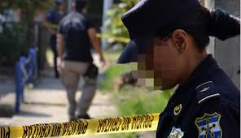
PROCEDIMIENTO DE ATENCIÓN EN CASO DE FEMINICIDIO

Slide 67
EL FEMINICIDIO
De otro lado, la CIDH, en el Caso Gonzáles y otras de fecha 16 de noviembre de 2009, reconoce expresamente la existencia del delito de feminicidio y la define como: “para los efectos del caso se utilizaría la expresión homicidio por razones de género, también conocida como feminicidio”

Slide 68
EL FEMINICIDIO
Doctrinariamente, se define como: “el asesinato de mujeres como resultado extremo de la violencia de género, que ocurre tanto en el ámbito privado como público y comprende aquellas muertes de mujeres a manos de sus parejas o ex parejas o familiares, las asesinadas por sus acosadores, agresores sexuales y/o violadores, así como aquellas que trataron de evitar la muerte de otra mujer y quedaron atrapadas en la acción femicida».

Slide 69
EL FEMINICIDIO
La Ley N° 30068, que incorpora al Código Penal el artículo 108 B, lo define como el homicidio de una mujer por su condición de tal, es decir, por el hecho de ser mujer. Es el acto último y más grave de violencia contra las mujeres producto del fracaso de los intentos de someterlas y controlarlas.

Slide 70
CIRCUNSTANCIAS AGRAVANTES
El Decreto Legislativo N° 1323, Decreto Legislativo que fortalece la Lucha contra el Feminicidio, la Violencia Familiar y la Violencia de Género, agrega al artículo 108-B, ya referido, tres circunstancias agravantes:
i) si la víctima era menor de edad o adulta mayor y,
ii) si la víctima fue sometida para fines de trata de personas o cualquier tipo de explotación humana y
iii) cuando se comete a sabiendas de la presencia de las hijas o hijos de la víctima o de niños, niñas o adolecentes que se encuentren bajo su cuidado

Slide 71
TIPOS DE FEMINICIDIO
FEMINICIDIO NO INTIMO
Aquel asesinato cometido por un hombre desconocido con quien la víctima no tenía ningún tipo de relación: violencia o agresión sexual que culmina en asesinato de una mujer a manos de un extraño. También el caso del vecino que mata a su vecina sin que existiera entre ambos algún tipo de relación o vínculo.
FEMINICIDIO POR CONEXIÓN
Cuando una mujer es asesinada “en la línea de fuego” de un hombre que intenta o mata a otra mujer. Puede tratarse de una amiga, una pariente de la víctima, madre, hija u otra; o una mujer extraña que se encontraba en el mismo escenario donde el victimario atacó a la víctima.
FEMINICIDIO INTIMO
Es el asesinato cometido por un hombre con quien la víctima tenía o había tenido una relación o vínculo íntimo: marido, exmarido, novio, exnovio o amante. Se incluye el supuesto del amigo que asesina a una mujer -amiga o conocida- que rechazó entablar una relación íntima con este

Slide 72
TENTATIVA DE FEMINICIDIO.
El artículo 16° del Código Penal señala que “en la tentativa el agente comienza la ejecución de un delito, que decidió cometer, sin consumarlo.
Sobre la tentativa de feminicidio el autor Salinas Siccha señala que existe tentativa cuando el agente comienza la ejecución de un delito que decidió cometer, sin consumarlo.

Slide 73
DETERMINAR LA TENTATIVA DEL FEMINICIDIO
Eficacia del arma o procedimiento del ataque
Vulnerabilidad de la zona atacada del cuerpo de la víctima
Presencia de acciones de violencia previa
Dolo o intención de matar

Slide 74
PROCEDIMIENTO DE ATENCIÓN EN CASO DE FEMINICIDIO DEL POLICIA
Recibe la denuncia por familiar o Tercero y
Comunica al Fiscal Penal o Mixto de Turno (teléfono, correo electrónico, oficio u otro
Comunica al Fiscal Penal o Mixto de Turno (teléfono, correo electrónico, oficio u otro)
Consignar en el Acta de Diligencias Previas (lugar, fecha, hora y el aviso al MP o Policía del Sector)
Comunica a la dependencia policial del sector, y/o a la DIRINCRI y/o DIVINCRI
Verifica la existencia o no de víctimas sobrevivientes para su auxilio correspondiente
La autoridad policial constata la veracidad de la información y garantiza la conservación de la escena de crimen

Slide 75
PROCEDIMIENTO DE ATENCION EN CASO DE FEMINICIDIO DEL FISCAL PROVINCIAL PENAL O MIXTO
- Dirige la investigación del delito en coordinación con la PNP.
- Dispone los actos de investigación del delito, como realizar una necropsia psicológica u otras pericias, y
- Verifica las víctimas indirectas del feminicidio.
-Comunica al Fiscal de Familia y solicita dicte medidas de protección.
-Dispone: El apoyo policial
Convoca al lugar de los hechos al equipo Multidisciplinario: personal policial, criminalística, Medico Legal, psicólogo pericial
Las victimas indirectas y sean menores de edad se tomara en Cámara Gesell
Coordina el patrocinio legal caso feminicidio a la defensa publica del Minjus, via telefónica, correo electrónico, otros
Deriva el caso a la Udavit.
En lugares donde no se cuente con un CEM o una UDAVIT, coordinará con las instituciones aliadas para la protección, atención o asistencia correspondiente (legal, psicológica y social)

Slide 76
DURANTE LA INVESTIGACIÓN Directiva N° 005-2009-MP-FN
El fiscal de Familia o Mixto de Turno
Dirige y conduce la investigación
Evalúa el riesgo de la víctima
Dicta Medida de Protección

Slide 77
COMPETENCIA TERRITORIAL Directiva N° 005-2009-MP-FN
Articulo 2:
La competencia territorial es facultativa para la presunta victima, pudiendo recurrir ante el Fiscal del lugar
DONDE OCURRIERON LOS HECHOS
DOMICILIO
LA VARIACIÓN DE DOMICILIO POSTERIOR NO VARIA LA COMPETENCIA DEL FISCAL

Slide 78
EL FISCAL DE FAMILIA EN CASO DE FEMINICIDIO
Remite lo actuado al Juzgado de Familia
Para las medidas de Protección o cautelares
Solicita investigación ante la UPE en caso de ser necesario.

Slide 79
PROGRAMA DE PROTECCIÓN Y ASISTENCIA A VÍCTIMAS Y TESTIGOS
Los/as fiscales realizan la evaluación del riesgo de la(s) presunta(s) víctima(s) indirecta(s), y de acuerdo al nivel de riesgo que se presente, dispondrán la incorporación de aquella al Programa de Protección y Asistencia a Víctimas y Testigos del Ministerio Público, llevándose a cabo el procedimiento de asistencia integral (legal, social y psicológica) y de supervisión de la(s) medida(s) de protección que se hubieran otorgado a su favor.

Slide 80
NIÑOS, NIÑAS Y ADOLESCENTES DEPENDIENTES DE LA VÍCTIMA CON RED DE SOPORTE FAMILIAR
El/La Fiscal Penal o Mixto
El Centro de Emergencia Mujer
Ministerio de Justicia y Derechos Humanos
Unidad de Gestión Educativa Local
Ministerio de Salud
Director de Institución Educativa
La Unidad de Protección Especial del MIMP
Centro de Desarrollo Integral de La Familia

Slide 81
NIÑOS, NIÑAS Y ADOLESCENTES DEPENDIENTES DE LA VÍCTIMA SIN RED DE SOPORTE FAMILIAR
El/La Fiscal Penal o Mixto
El Centro de Emergencia Mujer
El Centro de Atención Residencial
Director de Gestión Educativa
Ministerio de Salud
El Centro de Emergencia Mujer

Slide 82
ATENCIÓN DE PERSONAS ADULTAS MAYORES DEPENDIENTES DE LA VÍCTIMA
CON RED DE SOPORTE FAMILIAR
El/La Fiscal Penal de Familia o Mixto o Juez/a
El Centro de Emergencia Mujer
Programa Integral Nacional para el Bienestar Familiar
Ministerio de Salud
Centro Integral de Atención al Adulto Mayor
Gobiernos Regionales
ATENCIÓN DE PERSONAS ADULTAS MAYORES DEPENDIENTES DE LA VÍCTIMA
SIN RED DE SOPORTE FAMILIAR
Centro de Emergencia Mujer
Centro Integral de Atención al Adulto Mayor
Ministerio de Salud
El Centro de Atención Residencial para personas adultas mayores
El/La Juez de Familia

Slide 83
ATENCIÓN DE PERSONAS MAYORES DE EDAD CON DISCAPACIDAD DEPENDIENTES DE LA VÍCTIMA
CON RED DE SOPORTE FAMILIAR
Juez /a de Familia o Mixto
ATENCIÓN DE PERSONAS MAYORES DE EDAD CON DISCAPACIDAD DEPENDIENTES DE LA VÍCTIMA
SIN RED DE SOPORTE FAMILIAR
El/La Fiscal Provincial Penal
Centro de Atención Residencial
Ministerio de Salud
Centro de Emergencia Mujer
Ministerio de Salud
Gobiernos Regionales
Centro de Emergencia Mujer
Ministerio de Educación

Slide 84
ATENCIÓN DE HIJOS/AS MAYORES DE EDAD DEPENDIENTES DE LA VÍCTIMA QUE CURSEN ESTUDIOS
El/La Fiscal Provincial Penal o Mixta
Centro de Emergencia Mujer
Ministerio de Salud
Ministerio de Educación

Slide 85
ATENCIÓN DE FEMINICIDIO CUANDO LA VÍCTIMA ES DE NACIONALIDAD PERUANA Y SUCEDE FUERA DEL PAÍS
Protección y Asistencia a las Víctimas Indirectas Y Acciones Sociales para las Víctimas Directas
Orientación Legal
Cooperación Judicial

Slide 86
ACTUACIÓN A NIVEL JUDICIAL
JUEZ/A COMPETENTE EN MATERIA PENAL
JUEZ DE FAMILIA

Slide 87
ACTUACIÓN A NIVEL JUDICIAL JUEZ/A DE FAMILIA
Dicta medidas de protección más idónea para el bienestar y seguridad de las víctimas del delito de feminicidio
Dicta medidas cautelares de oficio o a pedido de parte
La medida de protección o cautelar dictada por el/la Juez/a de Familia surte efecto hasta que la sentencia emitida por el Juzgado Penal o Juzgado de Paz Letrado en materia de faltas, quede consentida o ejecutoriada.
La sentencia emitida puede incorporar medidas de protección orientadas a la rehabilitación de las víctimas, tales como terapia física y psicológica en el MINSA

Slide 88
ACTUACIÓN A NIVEL JUDICIAL JUEZ PENAL
Determinará la situación jurídica del procesado imponiendo prisión preventiva o la medida de coerción personal que corresponda
El uso de la videoconferencia como medida de protección cuando existan víctimas menores
Podrá disponer las medidas de protección y cautelares contenidas en la Ley N° 30364
Pueden ser modificadas de oficio o a pedido de parte cuando se produzcan hechos nuevos
Emite en la sentencia condenatoria la pena o medida de seguridad que correspondan
El Juzgado Penal es el encargado de la ejecución de la sentencia en todos sus extremos (pena, reparación civil y otras medidas
No son procedentes los beneficios penitenciarios de semi-libertad o liberación condicional.

